Slide 1
DEUTSCH
7.Klasse
Thema der Stunde:
“Zubehör“
7

Slide 2
Plan der Stunde
Grammatik
Wir lesen den Text
Wir machen Übungen
Wir hören ein Interview
Aufgabe für selbstständige Arbeit

Slide 3
Wie muss ein Sportler sein?
Die Kondition | Jismoniy tetiklik, holat
Der Schläger | Raketka
Der Sportverein | Sport jamoasi
beinahe | Deyarli
Der Ritter | Ritsar
Der Überschlag | Ko‘chirish
Der Korb | Savat
Die Scheibe | Shayba
das Florett | Rapira
Der Ruder | Eshkak
Der Helm | Shlem
Das Sprungpferd | Sakrab o‘tish moslamasi

Slide 4
Grammatik
Infinitivkonstruktion mit „um…zu + Invinitiv“
Mit „um…zu“ drückt man einen Wunsch oder eine Absicht aus. Infinitivkonstruktion hat kein eigenes Subjekt. Sie beziehen sich auf die Person, die als Subjekt im Hauptsatz genannt ist.
Man braucht ein Surfbrett, um zu surfen.
Konstruktion mit „um…zu“ kann auch vor den Hauptsatz gestellt wird.
Man braucht ein Surfbrett, um zu surfen.
Um zu surfen, braucht man ein Surfbrett.

Slide 5
Wir lesen den Text
Christine: Ich kriege vom Schwimmen viel Kondition.
Nicole: Wichtig ist bei Badminton, wie du den Schläger hältst. Das habe ich im Sportverein an meiner Schule gelernt.
Marianne und Elena: Seit wir aus Russland nach Deutschland kamen, spielen wir Fußball.

Slide 6
Wir lesen den Text
David: In meiner Fechtausrüstung sehe ich beinahe wie ein Ritter aus.
Andre: Wer turnen will, muss ein bisschen Mut haben. Zum Beispiel beim Überschlag übers Pferd.

Slide 7
Was brauchen die Jugendlichen, um Sport zu machen?
Name | Sportart | Zubehör
Christine | Schwimmen | Schwimmbrille
Nicole | Badminton | Schläger
Marianne, Elena | Fußball | Sportanzug, Ball
David | Fechten | Florett
Andre | Turnen | Sprungpferd

Slide 8
Wir antworten auf die Frage
Was brauchen die Jugendliche, um Sport zu machen?
Um zu schwimmen, braucht Christine Schwimmanzug, Schwimmbrille.
Um Badminton zu spielen, braucht Nicole einen Schläger.
Um Fußball zu spielen, brauchen Marianne und Elena einen Ball.
Um zu fechten, braucht David ein Florett
Um zu turnen, braucht Andre ein Sprungpferd.

Slide 9
Wir bilden die Sätze
Ich treibe Sport. Ich will gesund bleiben.
Wir üben Gymnastik. Wir wollen schöner aussehen.
Du gehst ins Stadion. Du willst das Fußballspiel sehen.
Ich treibe Sport, um gesund zu bleiben.
Um gesund zu bleiben, treibe ich Sport,.
Wir üben Gymnastik, um schöner auszusehen.
Um schöner auszusehen, üben wir Sport.
Du gehst ins Stadion, um das Fußballspiel zu sehen.
Um das Fußballspiel zu sehen, gehst du ins Stadion.

Slide 10
Wie heißen diese Sportarten?
ist eine Mannschaftssportart, die mit fünf Feldspielern und einem Torwart auf einer breiten Eisfläche gespielt wird. Ziel des Spiels ist es, die Scheibe in das gegnerische Tor zu befördern.
ist eine Ballsportart, die man in einer Halle betriebt und bei der zwei Mannschaften versuchen, den Spielball in die Körbe zu werfen.
ist eine Mannschaftsportart, bei der sich zwei Mannschaften mit zwei Spielern auf einem Spielfeld aus Sand, das durch ein Netz geteilt ist, gegenüberstehen.
Eishockey
Basketball
Strandvolleyball
Gewichtheben Schwimmen Eishockey Basketball Strandvolleyball

Slide 11
Wie heißen diese Sportarten?
4. ist eine Sportart, die im Wasser getrieben wird.
5. ist eine schwerathletische Sportart, bei der eine Langhantel zur Hochstrecke gebracht wird
Schwimmen
Gewichtheben
Gewichtheben Schwimmen Eishockey Basketball Strandvolleyball

Slide 12
Was braucht man für die Sportarten?
1. Ich möchte Basketball spielen. Ich brauche… |  | ein Tor
 |  | einen Korb
 |  | eine Scheibe
2. Ich möchte Volleyball spielen. Ich brauche… |  | einen Fußball
 |  | einen Schläger
 |  | ein Netz
3. Ich möchte Badminton spielen. Ich brauche… |  | Boxhandschuhe
 |  | Bälle
 |  | einen Federball
4. Ich möchte surfen. Ich brauche… |  | ein Surfbrett
 |  | Schlittschuhe
 |  | ein Boot
+
+
+
+

Slide 13
Was braucht man für die Sportarten?
5. Ich möchte Ski laufen. Ich brauche… |  | Ringe
 |  | ein Ruder
 |  | Stöcke
6. Ich möchte Tischtennis spielen. Ich brauche… |  | Ein Fahrrad
 |  | Schläger
 |  | ein Florett
7. Ich möchte Radrennen fahren. Ich brauche… |  | einen Helm
 |  | einen Ball
 |  | ein Sprungpferd
+
+
+

Slide 14
Ergänzen Sie die Sätze!
Mann muss die Fußballtricks ausprobieren, um besser Fußball zu spielen.
Man muss sich ganz schön anstrengen,
Man muss in den Beinen beweglich, geschickt und sehr schnell sein,
Man muss beweglich und soll nicht zu dick sein,
Man muss Sport machen,
Man muss viel trainieren,
Man muss Aerobic machen,
Gewinnen- ein guter Fechter sein- übers Pferd springen- fit sein-
schön aussehen- eine Medaille bekommen
um eine Medaille zu bekommen.
um ein guter Fechter zu sein.
um über Pferd zu springen.
um fit zu sein.
um zu gewinnen.
um schön auszusehen.

Slide 15
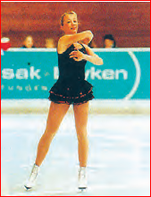
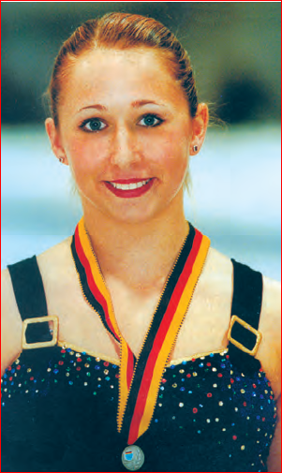
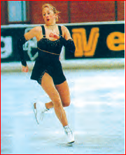
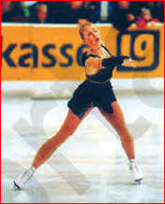
Hören Sie das Interview
Die deutsche Eiskunstläuferin Susanne Stadtmüller ist noch jung, aber ziemlich erfolgreich. Mit ihren 15 Jahren wurde sie zum ersten Mal schon deutsche Meisterin – und ihr Weg zeigt weiter steil nach oben.

Slide 16
Ist das richtig oder falsch?
 | Richtig | Falsch
1. Susanne ist eine erfolgreiche Eiskunstläuferin.
2. Sie ist immer unzufrieden, wenn sie keine guten Ergebnisse hat.
3. Das Training ist für sie sehr anstrengend.
4. Es ist leicht für sie Schule und Sport miteinander zu verbinden.
5. In der Freizeit faulenzt sie.
6. Ihr Traum ist es eine Goldmedaille zu bekommen.
7. Sie hat keine Zeit für Freunde.
+
+
+
+
+
+
+

Slide 17
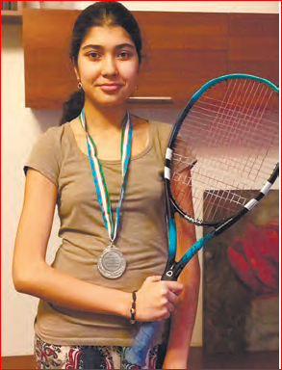
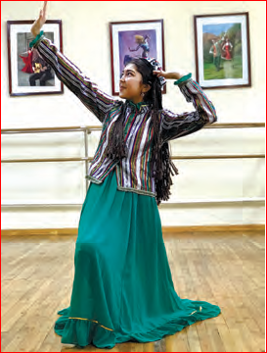
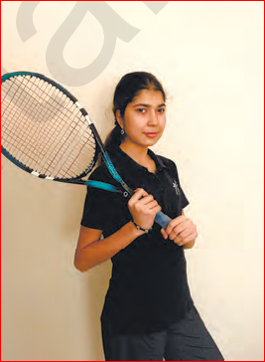
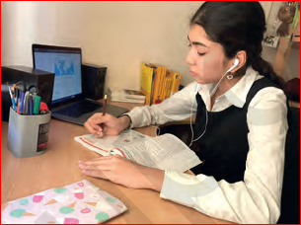
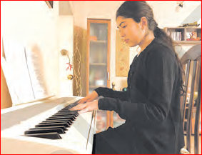
Machen Sie Interview!
Ziyoda ist eine Sportlerin. Machen Sie ein Interview mit ihr. Benutzen Sie dabei die Fotos und den Kasten mit Informationen.

Slide 18
Wir stellen die Fragen
1. Ziyoda, wann hast du am Tennisturnier teilgenommen und welchen Platz hast du belegt?
2. Wie oft trainierst du?
3. Wie ist dein höchstes Ziel?
4. Wie schaffst du mit der Schule?
5. Hast du Lieblingsfächer?
6. Was ist dein Hobby?

Slide 19
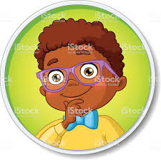
Aufgabe für selbstständige Arbeit
Vervollständigen Sie das Interview mit Ziyoda, bilden Sie volle Antworten.
Lesen Sie das Gedicht von Lutz Rathenow und antworten auf die Frage zum Gedicht.

Slide 20
Ende der Stunde
Unsere Stunde ist zu Ende.
Danke für Aufmerksamkeit!
Auf Wiedersehen!

